Slide 1
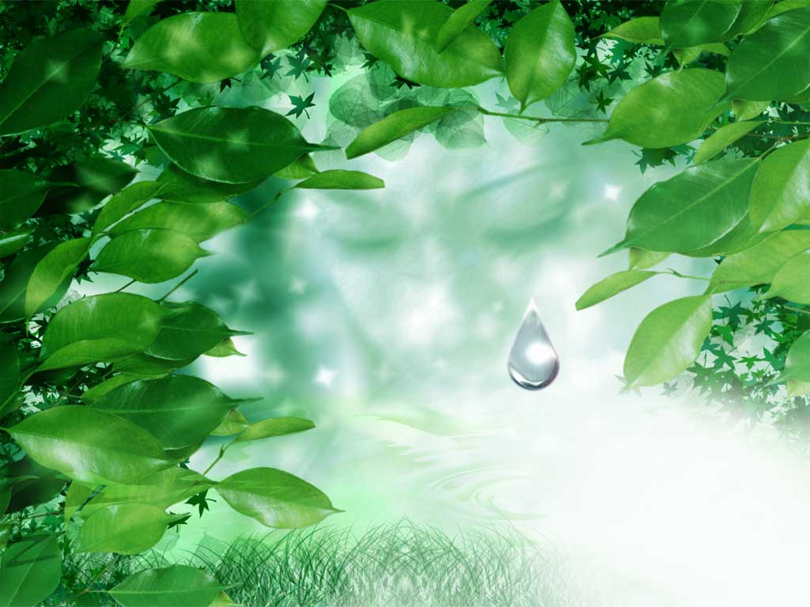
Путешествие в растительную клетку
Презентацию выполнил:
Учитель биологии
ГБОУ СОШ № 2088
Фаттахетдинова Э.А.

Slide 2
Цель урока: сформировать у учащихся знания о клетке как о живой единице растительного организма.
Задачи урока:
ОБРАЗОВАТЕЛЬНЫЕ ЗАДАЧИ:
раскрыть особенности строения растительной клетки, показать взаимосвязь строения и выполняемых функций на примере органоидов.
РАЗВИВАЮЩИЕ ЗАДАЧИ:
продолжить развитие умений учащихся работать с микроскопом, делать схематические зарисовки, продолжить развитие наблюдательности и внимания в ходе лабораторной работы.
ВОСПИТАТЕЛЬНЫЕ ЗАДАЧИ:
воспитание интереса к познанию живой природы, воспитание патриотических чувств, гордости за учёных, внёсших вклад в развитие биологии.

Slide 3
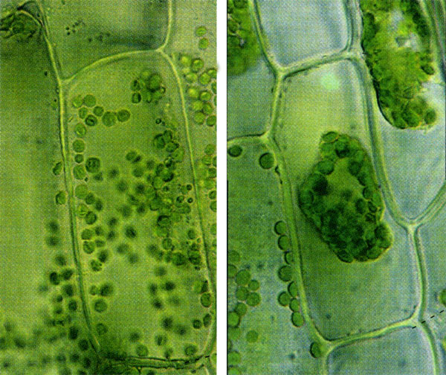
Растительная клетка под микроскопом
А для чего мы изучаем клетку? Почему нам это важно при изучении биологии?
1665 год. Роберт Гук – исследовал клетки пробки, обнаружил ячейки. Ввел термин «клетка»

Slide 4
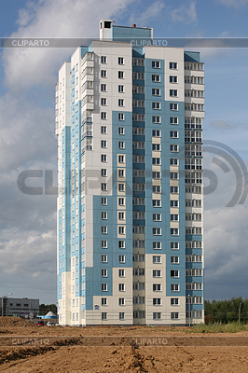
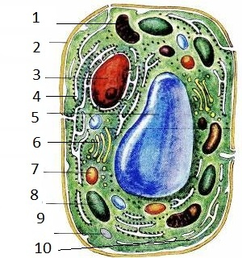
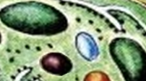
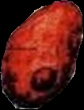
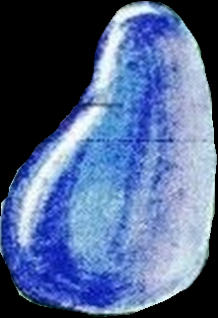
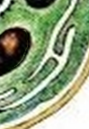
Растительная клетка и ее органоиды
5
2
7
Нажимая на органоиды клетки, вы узнаете много нового .
1
12
3
11
Давайте
представим, что живой организм – это многоэтажный дом, а клетка – это квартира
6
4
9
8
10
Из каких частей состоит клетка?

Slide 5
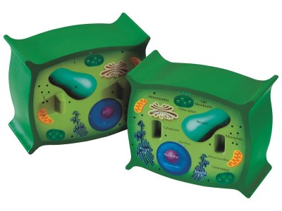
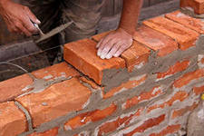
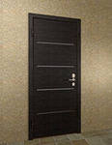
Клеточная стенка
Плазматическая мембрана
Вот плазмолемма поверх клетки;
Является она барьером крепким,
И пропускает в клетку то,
Что клетка ждет уже давно.
Строение и функции
Клеточная стенка из целлюлозы. Придает клетке форму и размеры. Выполняет транспортную функцию и защитную.
Плазматическая мембрана защищает содержимое клетки от воздействия внешней среды.
Стена дома – придает форму.
Входная дверь - впускает в квартиру только своих.

Slide 6
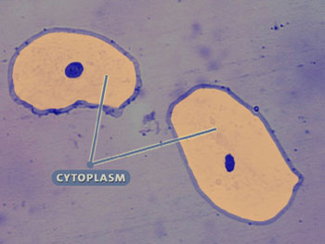
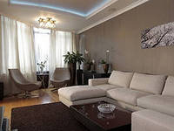
Цитоплазма
Строение и функции
Внутренняя среда клетки. Состоит из вязкого полужидкого вещества.
Связывает между собой органоиды.
Обеспечивает перемещение различных веществ.
Внутреннее убранство квартиры

Slide 7
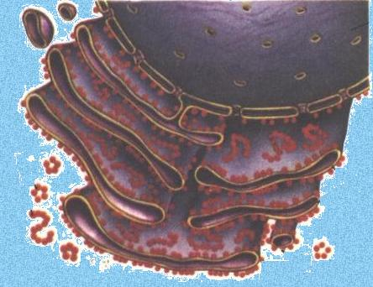
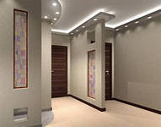
Шероховатая и гладкая эндоплазматическая сеть (ЭПС)
Вот эндоплазматическая сеть.
На гранулярной - рибосомы есть,
Что синтезируют белки,
Эластичны и гибки.
Строение и функции
Состоит из сети многочисленных мелких канальцев и полостей, соединенных между собой.
Связывает все части клетки между собой.
Участвует в образовании и транспортировке питательных веществ
Коридор соединяет все помещения между собой.

Slide 8
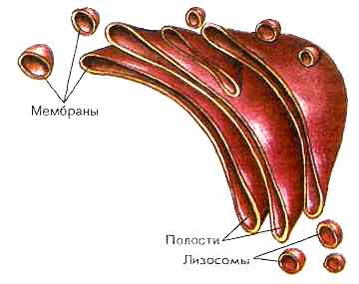
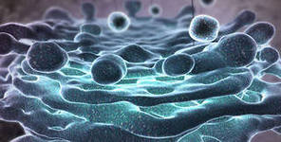
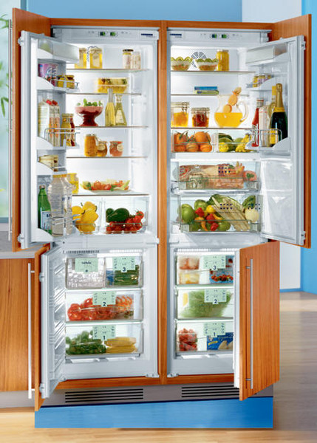
Аппарат Гольджи
Комплекс Гольджи – аппарат,
Что любой работе рад.
Строение и функции
Представляет собой стопку уплощенных мембранных мешочков – полостей.
Накапливаются и сортируются различные вещества.
Образуются лизосомы (мелкие пузырьки)
Склад органических веществ

Slide 9
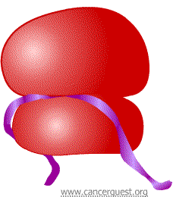
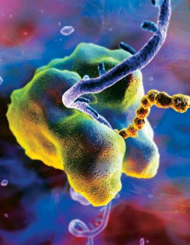
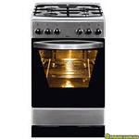
Рибосомы
Рибосома – аппарат,
“Жизнь” создающий агрегат.
Здесь синтезируют белок;
Он для клетки царь и бог.
Строение и функции
Мелкие округлые тельца.
Обеспечивают сборку белков.
Здесь готовится вкусная и необходимая еда для нашего организма
Notes:
о

Slide 10
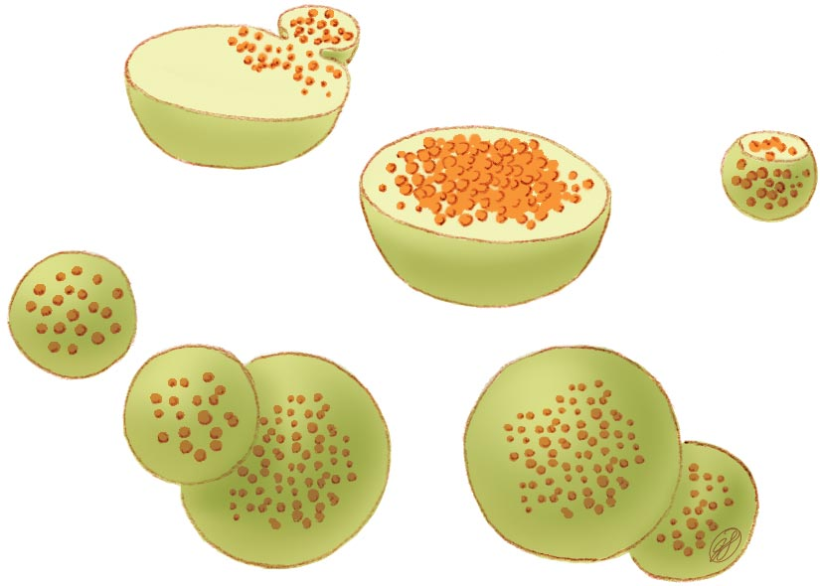
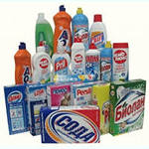
Лизосомы
Лизосомы на посту –
Соблюдают чистоту.
Строение и функции
Лизосомы – это маленькие пузырьки.
Внутри клетки переваривают пищевые частицы.
Уничтожают отслужившие органоиды.
Это чистильщики клетки.
Средства защиты от бактерий и пыли

Slide 11
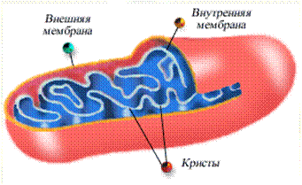
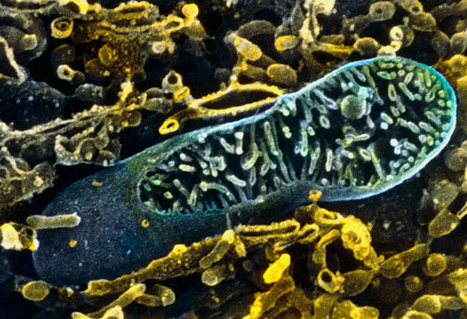
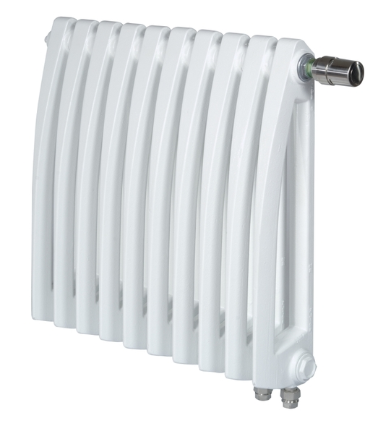
Митохондрия
Две мембраны в оболочке,
Рибосомы, словно точки.
Кристы, матрикс, ДНК
Это митоходрия
Строение и функции
Состоят из двух мембран. Внутренняя имеет выросты – кристы.
Митохондрии главные энергетические станции клеток.
Центральное отопление дает квартире тепло и жизнь.

Slide 12
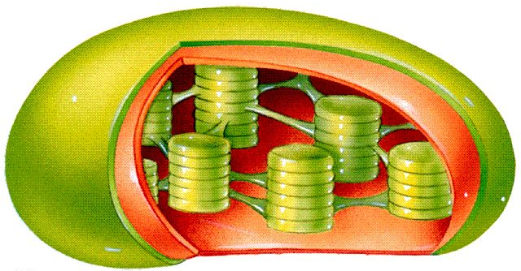
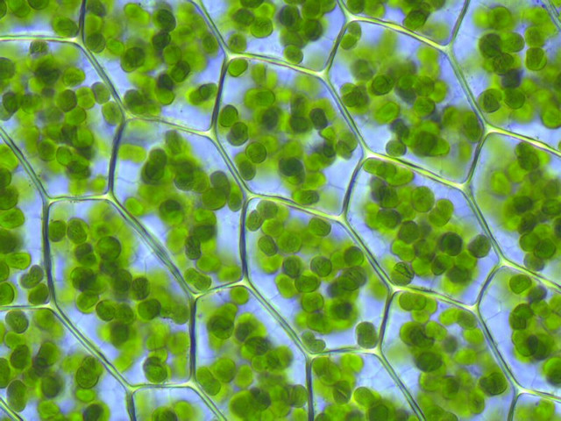
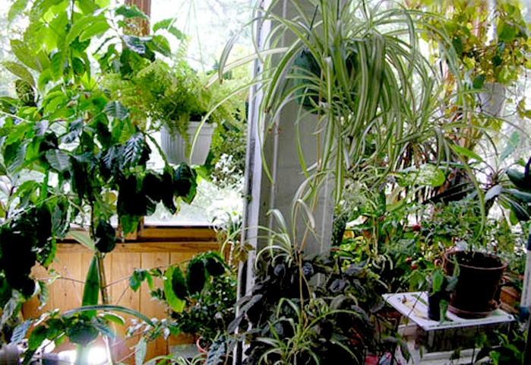
Хлоропласты
Строение и функции
Зеленые пластиды, содержат пигмент хлорофилл,
придающий листьям зеленый цвет.
В хлоропластах образуются органические вещества при помощи энергии Солнца.
Комнатные растения дают нам кислород и органические вещества

Slide 13
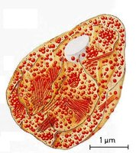
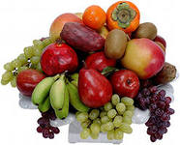
Хромопласты
Строение и функции
Пластиды, которые содержат красно-желтый пигмент. Обеспечивают многообразие окрасок цветов и плодов растений .
Разнообразные по окраске фрукты на столе

Slide 14
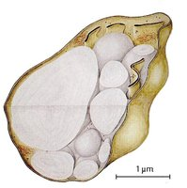
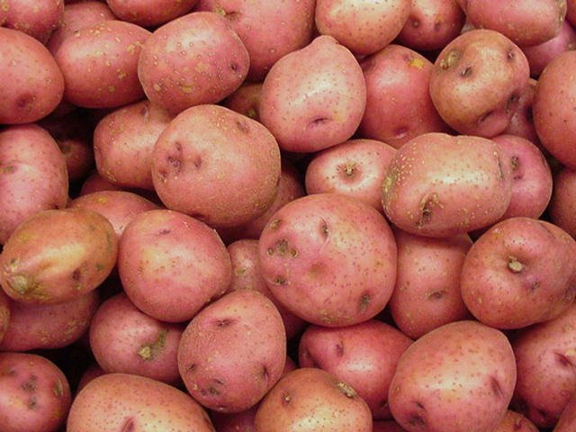
Лейкопласты
Строение и функции
Бесцветные пластиды.
В них накапливаются запасные питательные вещества – крахмал.

Slide 15
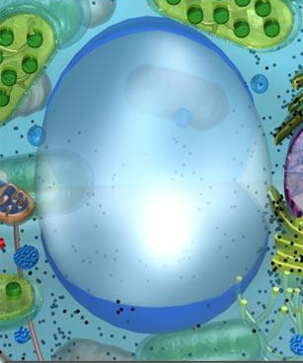
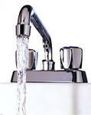
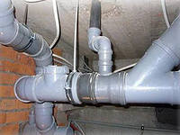
Вакуоль
Посмотрите пузырек
Он содержит важный сок.
.
Строение и функции
Крупный пузырек, заполненный клеточным соком.
Накапливает питательные вещества и ненужные продукты жизнедеятельности.
Вода из крана нам необходима.
Канализация нужна для утилизации вредных веществ.

Slide 16
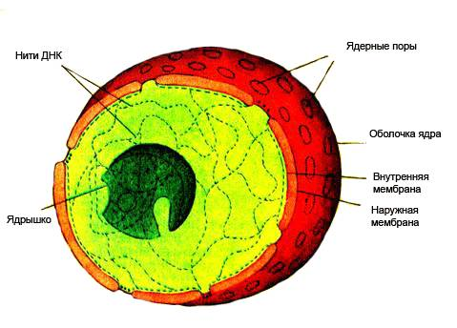
Ядро
Все белки очень важны,
Клеткам все они нужны.
И кого из них создать,
Клетке форму как придать,
Где расти, где умирать,
И кому какой секрет отдать –
Все решает заодно
Клетки центр – ее ядро!
.
Строение и функции
Важнейшая часть клетки.
Ядро состоит из двух мембран, имеет поры и ядрышко
Отвечает за наследственную информацию клетки.
Хозяин квартиры – следит за порядком

Slide 17
Главные части клетки
Ядро
Оболочка
Цитоплазма
Вакуоль

Slide 18
Отличительные признаки растительной клетки
Наличие клеточной стенки из целлюлозы
Наличие пластид
Наличие крупной вакуоли

Slide 19
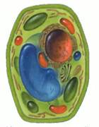
Выводы из урока: 1. Клетка – это сложная многофункциональная структура всех живых организмов. 2. Из клеток - состоят все растения и живые организмы. 3. Клетка - обладает всеми признаками живого организма (питание, дыхание, рост, развитие, размножение, выделение, обмен веществ.)

Slide 20
Домашнее задание
Параграф № 3 ответить на вопросы в конце параграфа
По выбору:
– выполните модель растительной клетки; - решите кроссворд

